Slide 1
计算机基础与实训教材系列
《中文版AutoCAD 2010实用教程》

Slide 2
第 三 章
使用和管理图层

Slide 3
学 习 目 标
在AutoCAD中，图形中通常包含多个图层，每个图层都表明了一种图形对象的特性，包括颜色、线型和线宽等属性；图形显示控制功能是设计人员必须要掌握的技术。在绘图过程中，使用不同的图层和图形显示控制功能可以方便地控制对象的显示和编辑，提高绘图效率 。
:::::《计算机基础与实训教材系列》系列丛书官方网站 http://www.tupwk.com.cn/edu :::::

Slide 4
本 章 重 点
创建图层
设置图层
管理图层
控制图形显示
:::::《计算机基础与实训教材系列》系列丛书官方网站 http://www.tupwk.com.cn/edu :::::

Slide 5
3.1 创建和设置图层
在一个复杂的图形中，有许多不同类型的图形对象，为了方便区分和管理，可以通过创建多个图层，将特性相似的对象绘制在同一个图层上。例如，将图形的所有尺寸标注绘制在标注图层上 。
图层的特点
创建新图层
设置图层的颜色
使用与管理线型
设置图层线宽
:::::《计算机基础与实训教材系列》系列丛书官方网站 http://www.tupwk.com.cn/edu :::::

Slide 6
3.1.1 图层的特点
在AutoCAD 2010中，图层具有以下特点：
在一幅图形中可指定任意数量的图层。系统对图层数没有限制，对每一图层上的对象数也没有任何限制。
每个图层有一个名称，加以区别。当开始绘制新图时，AutoCAD自动创建名为0的图层，这是AutoCAD的默认图层，其余图层需要自定义。
一般情况下，相同图层上的对象应该具有相同的线型、颜色。可以改变各图层的线型、颜色和状态。
AutoCAD允许建立多个图层，但只能在当前图层上绘图。
各图层具有相同的坐标系、绘图界限及显示时的缩放倍数。可以对位于 不同图层上的对象同时进行编辑操作。
可以对各图层进行打开、关闭、冻结、解冻、锁定与解锁等操作，以决定各图层的可见性与可操作性。
:::::《计算机基础与实训教材系列》系列丛书官方网站 http://www.tupwk.com.cn/edu :::::

Slide 7
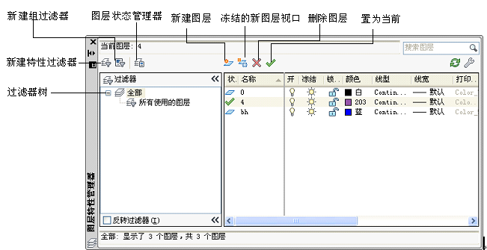
3.1.2 创建新图层
默认情况下，图层0将被指定使用7号颜色(白色或黑色，由背景色决定)、Continuous线型、【默认】线宽及NORMAL打印样式。在绘图过程中，如果要使用更多的图层来组织图形，就需要先创建新图层 。
:::::《计算机基础与实训教材系列》系列丛书官方网站 http://www.tupwk.com.cn/edu :::::

Slide 8
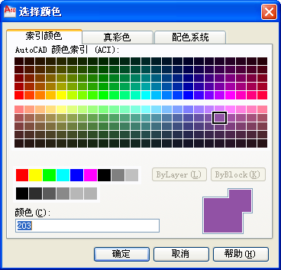
3.1.3 设置图层的颜色
颜色在图形中具有非常重要的作用，可用来表示不同的组件、功能和区域。图层的颜色实际上是图层中图形对象的颜色。每个图层都拥有自己的颜色，对不同的图层可以设置相同的颜色，也可以设置不同的颜色，绘制复杂图形时就可以很容易区分图形的各部分。
新建图层后，要改变图层的颜色，可在【图层特性管理器】选项板中单击图层的【颜色】列对应的图标，打开【选择颜色】对话框，如图3-2所示 。
:::::《计算机基础与实训教材系列》系列丛书官方网站 http://www.tupwk.com.cn/edu :::::

Slide 9
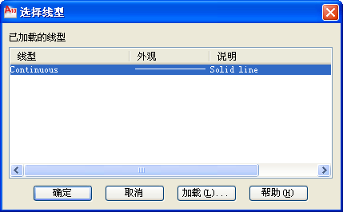
3.1.4 使用与管理线型
线型是指图形基本元素中线条的组成和显示方式，如虚线和实线等。在AutoCAD中既有简单线型，也有由一些特殊符号组成的复杂线型，以满足不同国家或行业标准的使用要求 。
:::::《计算机基础与实训教材系列》系列丛书官方网站 http://www.tupwk.com.cn/edu :::::

Slide 10
3.1.5 设置图层线宽
线宽设置就是改变线条的宽度。在AutoCAD中，使用不同宽度的线条表现对象的大小或类型，可以提高图形的表达能力和可读性。
要设置图层的线宽，可以在】图层特性管理器】选项板的【线宽】列中单击该图层对应的线宽【­—— 默认】，打开【线宽】对话框，有20多种线宽可供选择，如图3-8所示。也可以在快速访问工具栏选择【显示菜单栏】命令，在弹出的菜单中选择【格式】|【线宽】命令，打开【线宽设置】对话框，通过调整线宽比例，使图形中的线宽显示得更宽或更窄.
:::::《计算机基础与实训教材系列》系列丛书官方网站 http://www.tupwk.com.cn/edu :::::

Slide 11
3.2 创建和设置图层
在AutoCAD中建立完图层后，需要对其进行管理，包括图层的切换、重命名、删除及图层的显示控制等 。
设置图层特性
置为当前层
保存与恢复图层状态
转换图层
使用图层工具管理图层
:::::《计算机基础与实训教材系列》系列丛书官方网站 http://www.tupwk.com.cn/edu :::::

Slide 12
3.2.1 设置图层特性
使用图层绘制图形时，新对象的各种特性将默认为随层，由当前图层的默认设置决定。也可以单独设置对象的特性，新设置的特性将覆盖原来随层的特性。在【图层特性管理器】选项板中，每个图层都包含状态、名称、打开/关闭、冻结/解冻、锁定/解锁、线型、颜色、线宽和打印样式等特性。
:::::《计算机基础与实训教材系列》系列丛书官方网站 http://www.tupwk.com.cn/edu :::::

Slide 13
3.2.2 置为当前层
在【图层特性管理器】选项板的图层列表中，选择某一图层后，单击【置为当前】按钮，或在【功能区】选项板中选择【常用】选项卡，在【图层】面板的【图层控制】下拉列表框中选择某一图层，都可将该层设置为当前层。
在【功能区】选项板中选择【常用】选项卡，在【图层】面板中单击【更改为当前图层】按钮，选择要更改到当前图层的对象，并按Enter键，可以将对象更改为当前图层。
在【功能区】选项板中选择【常用】选项卡，在【图层】面板中单击按钮，选择将要使其图层成为当前图层的对象，并按Enter键，可以将对象所在图层置为当前图层。
:::::《计算机基础与实训教材系列》系列丛书官方网站 http://www.tupwk.com.cn/edu :::::

Slide 14
3.2.3 保存与恢复图层状态
图层设置包括图层状态和图层特性。图层状态包括图层是否打开、冻结、锁定、打印和在新视口中自动冻结。图层特性包括颜色、线型、线宽和打印样式。可以选择要保存的图层状态和图层特性。例如，可以选择只保存图形中图层的【冻结/解冻】设置，忽略所有其他设置。恢复图层状态时，除了每个图层的冻结或解冻设置以外，其他设置仍保持当前设置 。
:::::《计算机基础与实训教材系列》系列丛书官方网站 http://www.tupwk.com.cn/edu :::::

Slide 15
3.2.4 转换图层
使用【图层转换器】可以转换图层，实现图形的标准化和规范化。【图层转换器】能够转换当前图形中的图层，使之与其他图形的图层结构或CAD标准文件相匹配。例如，如果打开一个与本公司图层结构不一致的图形时，可以使用【图层转换器】转换图层名称和属性，以符合本公司的图形标准。
:::::《计算机基础与实训教材系列》系列丛书官方网站 http://www.tupwk.com.cn/edu :::::

Slide 16
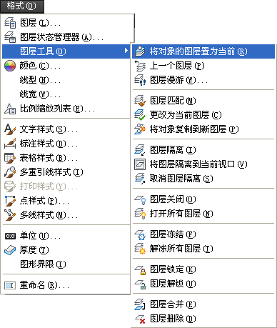
3.2.5 使用图层工具管理图层
在AutoCAD 2010中使用图层管理工具可以更加方便地管理图层。单击【菜单浏览器】按钮，在弹出的菜单中选择【格式】|【图层工具】命令中的子命令(如图3-18所示)，或在【功能区】选项板中选择【常用】选项卡，在【图层】面板中单击相应的按钮(如图3-19所示)，都可以通过图层工具来管理图层。
:::::《计算机基础与实训教材系列》系列丛书官方网站 http://www.tupwk.com.cn/edu :::::

Slide 17
3.3 控制图形显示
在AutoCAD 2010中，可以使用多种方法来观察绘图窗口中绘制的图形，以便灵活观察图形的整体效果或局部细节 。
缩放与平移
使用命名视图
使用平铺视口
使用鸟瞰视图
:::::《计算机基础与实训教材系列》系列丛书官方网站 http://www.tupwk.com.cn/edu :::::

Slide 18
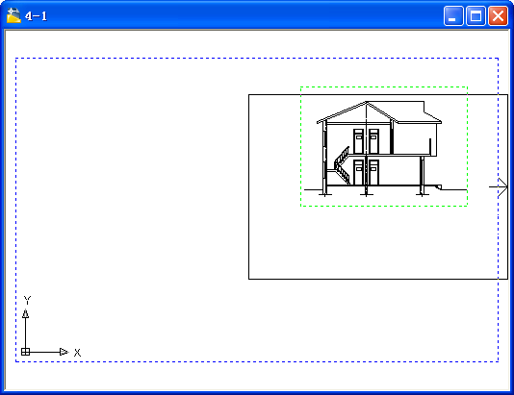
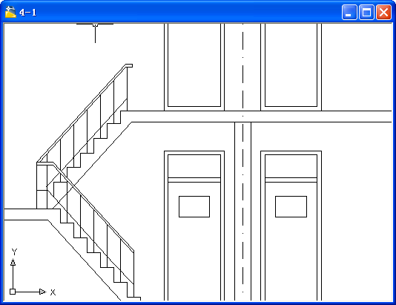
3.3.1 缩放与平移
按一定的比例、观察位置和角度显示图形的区域称为视图。在AutoCAD中，可以通过缩放与平移视图来方便地观察图形 。
:::::《计算机基础与实训教材系列》系列丛书官方网站 http://www.tupwk.com.cn/edu :::::

Slide 19
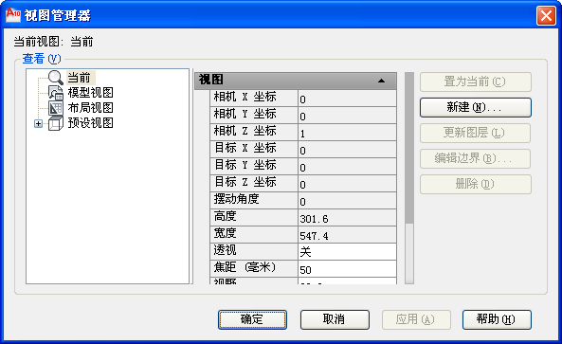
3.3.2 使用命名视图
在一张工程图纸上可以创建多个视图。当要查看、修改图纸上的某一部分视图时，将该视图恢复出来即可 。
:::::《计算机基础与实训教材系列》系列丛书官方网站 http://www.tupwk.com.cn/edu :::::

Slide 20
3.3.3 使用平铺视口
在AutoCAD中，为了便于编辑图形，常常需要将图形的局部进行放大，以显示其细节。当需要观察图形的整体效果时，仅使用单一的绘图视口已无法满足需要。此时，可使用AutoCAD的平铺视口功能，将绘图窗口划分为若干视口 。
:::::《计算机基础与实训教材系列》系列丛书官方网站 http://www.tupwk.com.cn/edu :::::

Slide 21
3.3.4 使用鸟瞰视图
【鸟瞰视图】属于定位工具，它提供了一种可视化平移和缩放视图的方法。可以在另外一个独立的窗口中显示整个图形视图以便快速移动到目的区域。在绘图时，如果鸟瞰视图保持打开状态，则可以直接缩放和平移，无需选择菜单选项或输入命令 。
:::::《计算机基础与实训教材系列》系列丛书官方网站 http://www.tupwk.com.cn/edu :::::

Slide 22
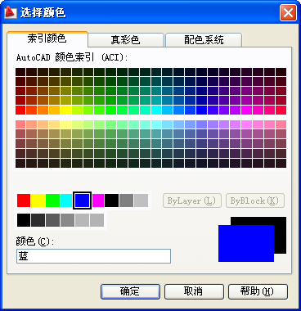
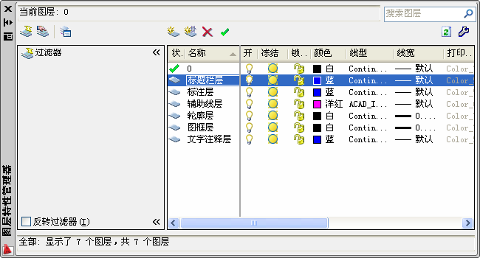
3.4 上机练习
创建标题栏、辅助线、轮廓线、标注等图层，通过该实验，练习创建和设置图层的操作 。
:::::《计算机基础与实训教材系列》系列丛书官方网站 http://www.tupwk.com.cn/edu :::::

